Slide 1

Khởi động

Slide 2

Thi tìm danh từ chỉ hiện tượng tự nhiên?

Slide 3





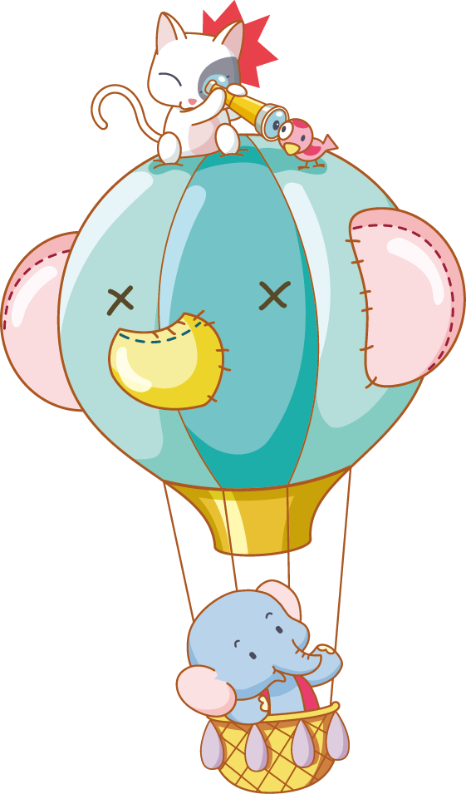

Viết
Tìm hiểu đoạn văn và câu chủ đề
Tìm hiểu đoạn văn và câu chủ đề
Trang 10

Slide 4

Yêu cầu cần đạt
Biết các đặc điểm của đoạn văn về nội dung và hình thức
Tìm câu chủ đề trong đoạn văn và xác định vị trí đặt câu chủ đề cho mỗi đoạn văn.
VVieets
Viết được câu chủ đề cho mỗi đoạn văn.

Slide 5
1. Đọc các đoạn văn dưới đây và thực hiện yêu cầu.
Nhận xét về hình thức trình bày của các đoạn văn.
Ý chính của mỗi đoạn văn là gì?
Tìm câu nêu ý chính của mỗi đoạn. Câu đó nằm ở vị trí nào trong đoạn?

Slide 6
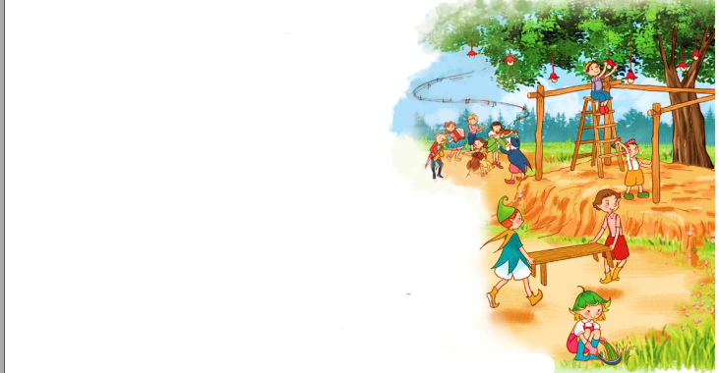
Đoạn 1
Mọi người bắt tay vào việc chuẩn bị cho cuộc khiêu vũ. Người thì xén bớt cỏ để làm sân nhảy, người thì kê ghế dài xung quanh bãi cỏ đã xén gọn. Bên này, hai bạn nhanh nhẹn nhất đang dựng một cái lầu để biểu diễn nhạc. Bên kia, mười tay đàn xuất sắc đã lập thành một dàn nhạc và chơi thử ngay tại chỗ.
( Theo Ni-cô-lai Nô-xốp)

Slide 7
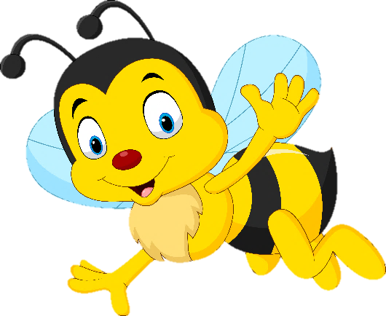

Đoạn 2
Những bác ong vàng cần cù tìm bắt từng con sâu trong ngách lá. Kia nữa là họ hàng nhà ruồi trâu có đuôi dài như đuôi chuồn chuồn, đó chính là những “hiệp sĩ” diệt sâu róm. Lại còn những cô cậu chim sâu ít nói, chăm chỉ. Những bác cóc già lặng lẽ, siêng năng. Tất cả đều lo diệt trừ sâu bọ để giữ gìn hoa lá.
( Theo Vũ Tú Nam)

Slide 8

Đoạn 1
Mọi người bắt tay vào việc chuẩn bị cho cuộc khiêu vũ. Người thì xén bớt cỏ để làm sân nhảy, người thì kê ghế dài xung quanh bãi cỏ đã xén gọn. Bên này, hai bạn nhanh nhẹn nhất đang dựng một cái lầu để biểu diễn nhạc. Bên kia, mười tay đàn xuất sắc đã lập thành một dàn nhạc và chơi thử ngay tại chỗ.
( Theo Ni-cô-lai Nô-xốp)
Đoạn 2
Những bác ong vàng cần cù tìm bắt từng con sâu trong ngách lá. Kia nữa là họ hàng nhà ruồi trâu có đuôi dài như đuôi chuồn chuồn, đó chính là những “hiệp sĩ” diệt sâu róm. Lại còn những cô cậu chim sâu ít nói, chăm chỉ. Những bác cóc già lặng lẽ, siêng năng. Tất cả đều lo diệt trừ sâu bọ để giữ gìn hoa lá.
( Theo Vũ Tú Nam)
Câu đầu tiên của đoạn được viết lùi đầu dòng.
Các câu tiếp theo được viết liên tục không xuống dòng.
Nhận xét về hình thức trình bày của các đoạn văn.

Slide 9
Đoạn 1
Mọi người bắt tay vào việc chuẩn bị cho cuộc khiêu vũ. Người thì xén bớt cỏ để làm sân nhảy, người thì kê ghế dài xung quanh bãi cỏ đã xén gọn. Bên này, hai bạn nhanh nhẹn nhất đang dựng một cái lầu để biểu diễn nhạc. Bên kia, mười tay đàn xuất sắc đã lập thành một dàn nhạc và chơi thử ngay tại chỗ.
( Theo Ni-cô-lai Nô-xốp)
Đoạn 2
Những bác ong vàng cần cù tìm bắt từng con sâu trong ngách lá. Kia nữa là họ hàng nhà ruồi trâu có đuôi dài như đuôi chuồn chuồn, đó chính là những “hiệp sĩ” diệt sâu róm. Lại còn những cô cậu chim sâu ít nói, chăm chỉ. Những bác cóc già lặng lẽ, siêng năng. Tất cả đều lo diệt trừ sâu bọ để giữ gìn hoa lá.
( Theo Vũ Tú Nam)
b. Ý chính của mỗi đoạn văn là gì?

Slide 10
b. Ý chính của mỗi đoạn văn.
Mọi người chuẩn bị cho cuộc khiêu vũ.
Đoạn 1
Mọi người bắt tay vào việc chuẩn bị cho cuộc khiêu vũ. Người thì xén bớt cỏ để làm sân nhảy, người thì kê ghế dài xung quanh bãi cỏ đã xén gọn. Bên này, hai bạn nhanh nhẹn nhất đang dựng một cái lầu để biểu diễn nhạc. Bên kia, mười tay đàn xuất sắc đã lập thành một dàn nhạc và chơi thử ngay tại chỗ.
( Theo Ni-cô-lai Nô-xốp)

Slide 11
b. Ý chính của mỗi đoạn văn.
Những loài vật chăm chỉ diệt trừ sâu bọ.
Đoạn 2
Những bác ong vàng cần cù tìm bắt từng con sâu trong ngách lá. Kia nữa là họ hàng nhà ruồi trâu có đuôi dài như đuôi chuồn chuồn, đó chính là những “hiệp sĩ” diệt sâu róm. Lại còn những cô cậu chim sâu ít nói, chăm chỉ. Những bác cóc già lặng lẽ, siêng năng. Tất cả đều lo diệt trừ sâu bọ để giữ gìn hoa lá.
( Theo Vũ Tú Nam)

Slide 12
Ở đầu đoạn
Đoạn 1
Mọi người bắt tay vào việc chuẩn bị cho cuộc khiêu vũ. Người thì xén bớt cỏ để làm sân nhảy, người thì kê ghế dài xung quanh bãi cỏ đã xén gọn. Bên này, hai bạn nhanh nhẹn nhất đang dựng một cái lầu để biểu diễn nhạc. Bên kia, mười tay đàn xuất sắc đã lập thành một dàn nhạc và chơi thử ngay tại chỗ.
( Theo Ni-cô-lai Nô-xốp)
Đoạn 2
Những bác ong vàng cần cù tìm bắt từng con sâu trong ngách lá. Kia nữa là họ hàng nhà ruồi trâu có đuôi dài như đuôi chuồn chuồn, đó chính là những “hiệp sĩ” diệt sâu róm. Lại còn những cô cậu chim sâu ít nói, chăm chỉ. Những bác cóc già lặng lẽ, siêng năng. Tất cả đều lo diệt trừ sâu bọ để giữ gìn hoa lá.
( Theo Vũ Tú Nam)
Ở cuối đoạn
c. Tìm câu nêu ý chính của mỗi đoạn. Câu đó nằm ở vị trí nào trong đoạn?

Slide 13
Ghi nhớ
Mỗi đoạn văn thường gồm một số câu được viết liên tục, không xuống dòng, trình bày một ý nhất định. Câu đầu tiên được viết lùi đầu dòng.
Câu chủ đề là câu nêu ý chính của đoạn văn, thường nằm ở đầu hoặc ở cuối đoạn.

Slide 14
LUYỆN TẬP

Slide 15
2. Chọn câu chủ đề cho từng đoạn văn và xác định vị trí đặt câu chủ đề cho mỗi đoạn.
Mùa xuân đến, chim bắt đầu xây tổ.
Cứ thế, cả nhà mỗi người một việc, hối hả mang Tết về trong khoảnh khắc chiều Ba mươi.

Slide 16

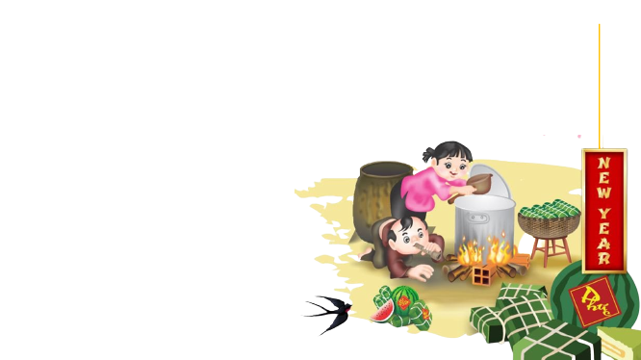
Đoạn 1
Bà vừa vớt bánh chưng vừa nướng chả trên đống than đỏ rực. Mẹ bận gói giò tai – món khoái khẩu của bố. Chị hái những nắm mùi già đun một nồi nước tắm tất niên thật to. Sóc quanh quẩn dọn dẹp, thỉnh thoảng lại chạy ra đảo giúp mẹ mẻ mứt gừng, mứt bí. Bố từ đơn vị về mang theo một cành đào. Cành đào nhỏ thôi nhưng chứa đựng cả mùa xuân của núi rừng Tây Bắc.
( Theo Vũ Thị Huyền Trang)

Slide 17
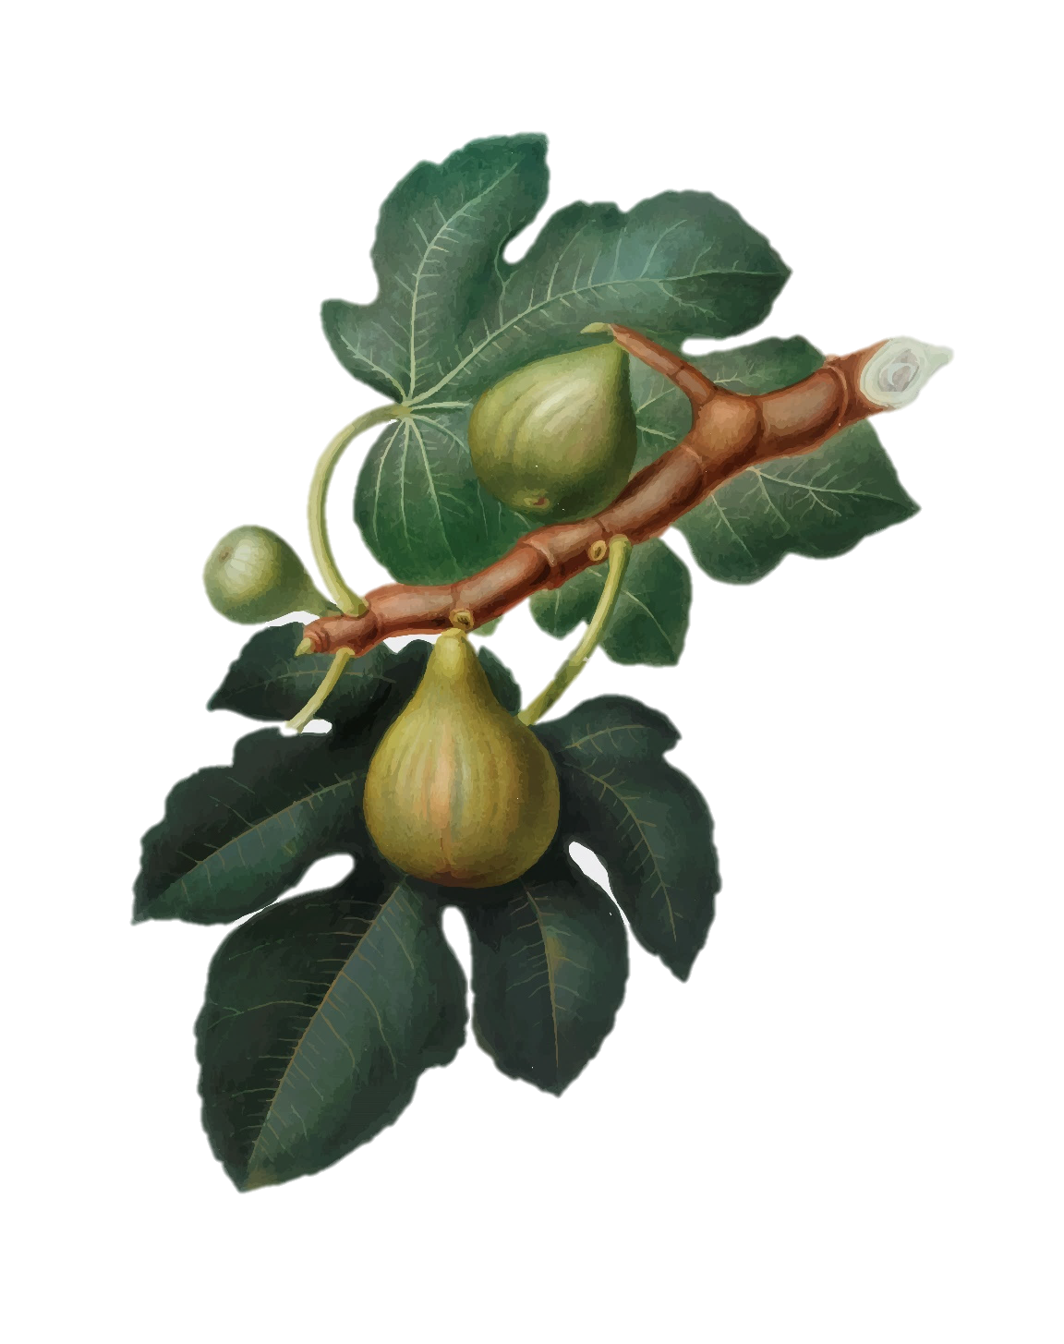
Đoạn 2
Bồ cát xây tổ trên cây sung cao chót vót. Tổ bồ cát xây ở đầu cành, trông trống trải. Chim ổ dộc xây tổ trên cành vông, tổ như treo lơ lửng trên cành. Đôi chim cu chọn chỗ xây tổ trên cành thị - nơi có nhiều mầm non vừa nhú. Lúc đầu quanh tổ trông trống trải, nhưng đến khi ấp trứng, những mầm non đã bật dậy tốt tươi, che chung quanh kín đáo.
( Theo Võ Quảng)

Slide 18
Đoạn 1
Bà vừa vớt bánh chưng vừa nướng chả trên đống than đỏ rực. Mẹ bận gói giò tai – món khoái khẩu của bố. Chị hái những nắm mùi già đun một nồi nước tắm tất niên thật to. Sóc quanh quẩn dọn dẹp, thỉnh thoảng lại chạy ra đảo giúp mẹ mẻ mứt gừng, mứt bí. Bố từ đơn vị về mang theo một cành đào. Cành đào nhỏ thôi nhưng chứa đựng cả mùa xuân của núi rừng Tây Bắc. Cứ thế, cả nhà mỗi người một việc, hối hả mang Tết về trong khoảnh khắc chiều Ba mươi.
( Theo Vũ Thị Huyền Trang)

Slide 19
Đoạn 2
Mùa xuân đến, chim bắt đầu xây tổ. Bồ cát xây tổ trên cây sung cao chót vót. Tổ bồ cát xây ở đầu cành, trông trống trải. Chim ổ dộc xây tổ trên cành vông, tổ như treo lơ lửng trên cành. Đôi chim cu chọn chỗ xây tổ trên cành thị - nơi có nhiều mầm non vừa nhú. Lúc đầu quanh tổ trông trống trải, nhưng đến khi ấp trứng, những mầm non đã bật dậy tốt tươi, che chung quanh kín đáo.
( Theo Võ Quảng)

Slide 20

Vận dụng
Vận dụng

Slide 21
3. Viết câu chủ đề khác cho 1 trong 2 đoạn văn ở bài tập 2.

Slide 22
Đoạn 1
Không khí Tết đã về với nhà em trong chiều Ba mươi. Bà vừa vớt bánh chưng vừa nướng chả trên đống than đỏ rực. Mẹ bận gói giò tai – món khoái khẩu của bố. Chị hái những nắm mùi già đun một nồi nước tắm tất niên thật to. Sóc quanh quẩn dọn dẹp, thỉnh thoảng lại chạy ra đảo giúp mẹ mẻ mứt gừng, mứt bí. Bố từ đơn vị về mang theo một cành đào. Cành đào nhỏ thôi nhưng chứa đựng cả mùa xuân của núi rừng Tây Bắc.
( Theo Vũ Thị Huyền Trang)

Slide 23
Đoạn 2
Bồ cát xây tổ trên cây sung cao chót vót. Tổ bồ cát xây ở đầu cành, trông trống trải. Chim ổ dộc xây tổ trên cành vông, tổ như treo lơ lửng trên cành. Đôi chim cu chọn chỗ xây tổ trên cành thị - nơi có nhiều mầm non vừa nhú. Lúc đầu quanh tổ trông trống trải, nhưng đến khi ấp trứng, những mầm non đã bật dậy tốt tươi, che chung quanh kín đáo. Mỗi loài chim lại có một cách xây tổ khác nhau thế đấy.
( Theo Võ Quảng)

Slide 24


Trao đổi với người thân về vẻ riêng của từng người trong gia đình.
Em có suy nghĩ thế nào về vẻ riêng của những người trong gia đình.
Vì sao em lại suy nghĩ như thế?
Hỏi ý kiến bố mẹ về vẻ riêng của mỗi người.
Gợi ý

Slide 25
Yêu cầu cần đạt
Biết các đặc điểm của đoạn văn về nội dung và hình thức
Tìm câu chủ đề trong đoạn văn và xác định vị trí đặt câu chủ đề cho mỗi đoạn văn.
VVieets
Viết được câu chủ đề cho mỗi đoạn văn.

Slide 26
ĐỊNH HƯỚNG HỌC TẬP
- Tìm đọc 1 bài văn, bài thơ và nêu lý do vì sao mình thích.
- Đọc và tìm hiểu bài tiết sau

Slide 27


